Slide 1
Procedimientos Comerciales

Slide 2
Término de Contrato (Baja Total)
Herramientas de Retención

Slide 3
Término de Contrato (Baja Total)
Herramientas de Retención HFC
Política Aplicación de Descuentos - Matriz de Descuentos para Retención HFC – FTTH
Estas HR Aplican solo para clientes que cuenten con oferta actualizada, por lo tanto, si atiendes un cliente que cuente con parrilla no vigente, debes ofrecer de inmediato la actualización a la oferta actual.
Recuerda las consideraciones que debes tener en cuenta, al momento de ofertar un descuento:
Siempre debes respetar que el descuento sea menor o igual al 50% del cargo fijo mensual.
Si la oferta de retención define que se puede asignar 2 descuentos, debes validar que la sumatoria de ambos, también debe ser menor o igual al 50% del cargo fijo mensual.
Si al momento de ofertar un descuento, el cliente posee otros descuentos activos, tales como adquisición (venta nueva o cross selling), debes proceder con la eliminación de dichos descuentos, para ofertar y cargar nuevos descuentos de retención.
Existen descuentos que aplican sólo para ciertos planes, por lo que se debe revisar si el descuento es compatible, antes de ofertar.
Ofrecer descuentos siempre de forma escalonada, de menor a mayor.
Debes asegurar la OT liquidada para proceder a gestionar la carga de ofertados, no debes proceder con anterioridad al cierre de la Orden.

Slide 4
Herramientas de Retención

Slide 5
Herramientas de Retenciones
Plan De Retención Marzo Retención – Consideraciones
El plan de Retención Aplica para la atención de todo cliente que solicite la desconexión total o parcial (Downgrade) en cualquier canal de atención vigente en Claro Chile (Sucursales, MiniCAC, Call Centery Canales Digitales.
SLA finalización: 1 día hábil desde la solicitud de TC.
Si el cliente ya tiene una oferta vigente, se debe ofrecer el descuento que corresponda según matriz (comenzar por opción 2).
El cliente siempre debe terminar con una oferta vigente. Por lo tanto si este no acepta solo la actualización de plan, la Acción 2 consiste en actualizar el plan + el descuento que corresponda según matriz.
Plan de Retención aplica para planes HFC y Fibra (excepto planes Punta Arenas, que son HFC).
Descuento se debe ofrecer de forma escalonada.
Precio final se calcula en base al cargo fijo del plan del cliente menos el descuento y está sujeto a alzas por IPC.
La oferta para los planes Punta Arenas se encuentra en lámina exclusiva para este tipo de planes. El resto de las láminas no considera planes Punta Arenas.
La retención se debe aplicar según el siguiente orden de ofrecimientos:
  Ofrecer actualización al plan vigente
  Ofrecer actualización al plan vigente con la aplicación de descuentos de forma escalonada
  Ofrecer Downgrade (Baja) de RGU (ofrecer descuentos al plan destino según matriz).

Slide 6
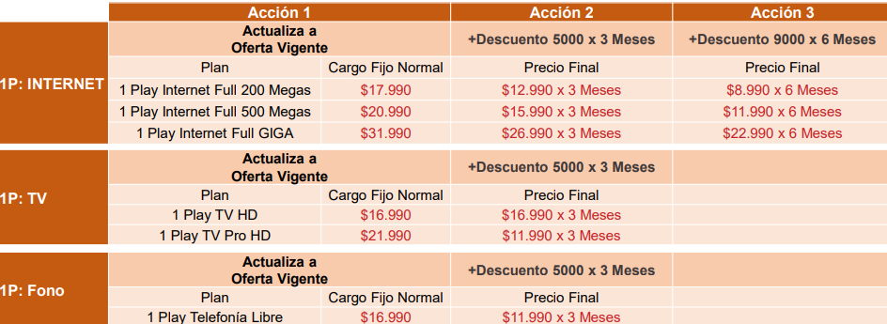
Herramientas de Retenciones
Plan De Retención Marzo Retención – Consideraciones
Oferta de Retención para Downgrade es la misma que para Baja Total, según tipo de plan. Por ejemplo si un cliente con 3 Play 500 Mbps desea dar de baja su TV, se le ofrecerá permanecer en 3 Play 500 Mbps (oferta vigente) con los descuentos que correspondan según matriz.
RETENCIÓN – DX TOTAL ALÁMBRICO 1 PLAY
Clientes con plan TV Pro HD Fútbol pueden mantener su plan quedándose con una velocidad de navegación vigente (200, 500 o 940 Mbps)

Slide 7
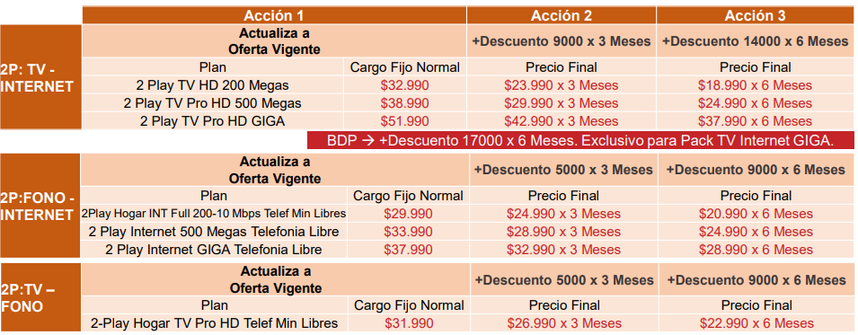
Herramientas de Retenciones
Plan De Retención Marzo Retención – Consideraciones
RETENCIÓN – DX TOTAL ALÁMBRICO 2 PLAY
Clientes con plan TV Pro HD Fútbol pueden mantener su plan quedándose con una velocidad de navegación vigente (200, 500 o 940 Mbps)

Slide 8
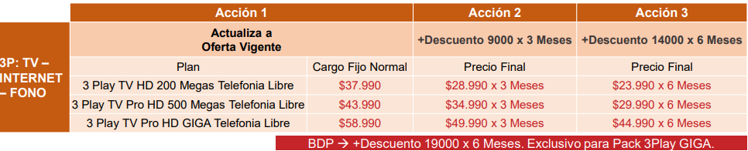
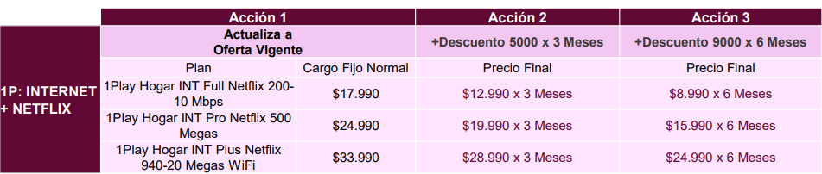
Herramientas de Retenciones
Plan De Retención Marzo Retención – Consideraciones
RETENCIÓN – DX TOTAL ALÁMBRICO 3 PLAY
Clientes con plan TV Pro HD Fútbol pueden mantener su plan quedándose con una velocidad de navegación vigente (200, 500 o 940 Mbps)
RETENCIÓN – DX TOTAL PLANES PUNTA ARENAS

Slide 9
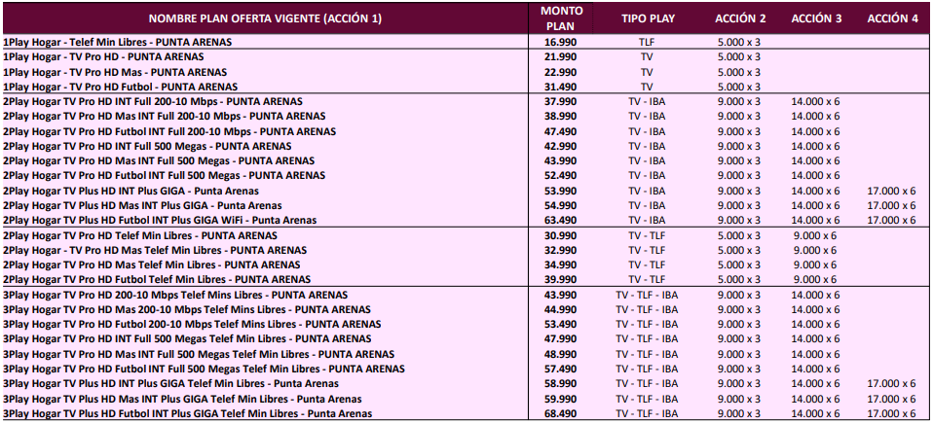
Herramientas de Retenciones
Plan De Retención Marzo Retención – Consideraciones
RETENCIÓN – DX TOTAL PACKS PUNTA ARENAS

Slide 10
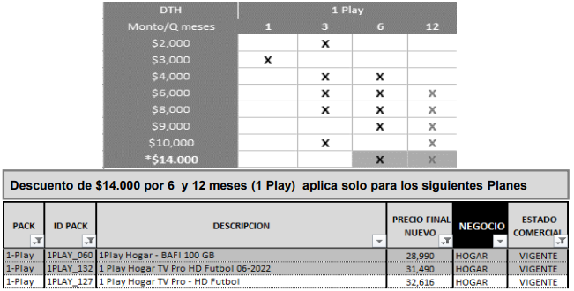
Herramientas de Retenciones
Plan De Retención Marzo Retención – Consideraciones
DESCUENTOS AL PLAN BASE CLIENTES 1 PLAY

Slide 11
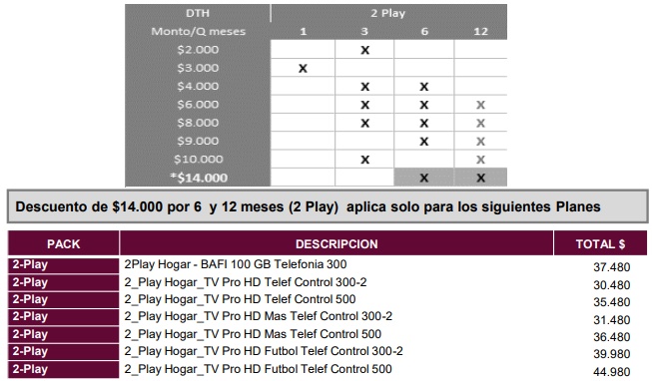
Herramientas de Retenciones
Plan De Retención Marzo Retención – Consideraciones
DESCUENTOS AL PLAN BASE CLIENTES 2 PLAY

Slide 12
Tipificación Retenciones
Paso a Paso

Slide 13

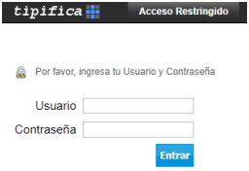
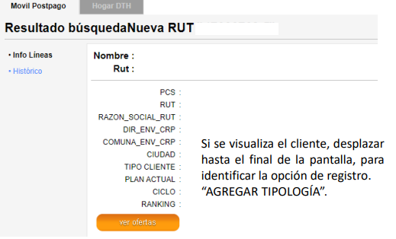
Tipificación Retenciones
Paso a Paso
1 Ingresar a tipifica desde la URL correspondiente a tu canal de atención.
En canales digitales http://hogar.clarochile.cl/login.php
3 Ir al menú ESCRITORIO Seleccionar “BUSCAR POR RUT” Digitar el RUT del cliente y dar clic en la lupa para buscar
2 Digitar usuario y contraseña. Personal e intransferible. Dar clic en ENTRAR.
Si el cliente se encuentra en tipifica, se desplegará la información asociada a sus servicios contratados.

Slide 14
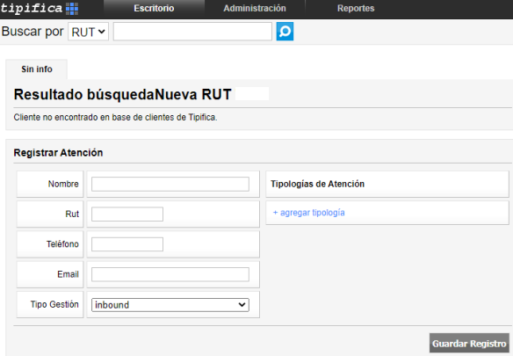
Tipificación Retenciones
Paso a Paso
Si el cliente no se encuentra en tipifica, se visualizará la pantalla sin información, por lo que el ejecutivo debe completarla manualmente, para asociar el registro al cliente. Si bien, al consultar el RUT nuevamente, no se visualizará histórico, aparecerá el registro al extraer las bases de datos.

Slide 15

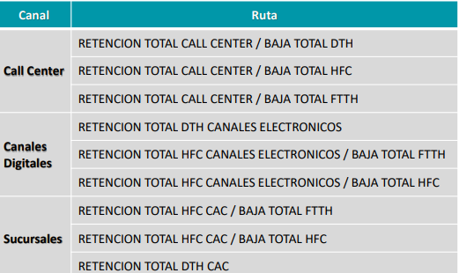
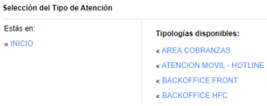
Tipificación Retenciones
Paso a Paso
4 Dar click en agregar tipología
6 Al interior del árbol, seleccionar las opciones que correspondan a la gestión realizada al cliente.
5 Se visualizará la nómina de árboles disponibles para el canal de atención. Seleccionar el árbol que corresponda.
Haz “scroll” para visualizar todas las opciones e identificar el árbol requerido.

Slide 16
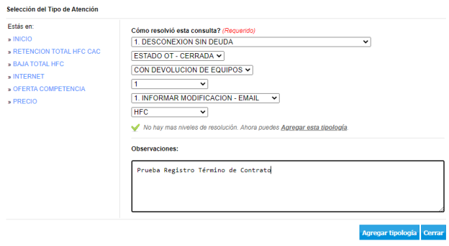
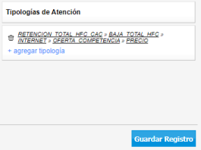

Tipificación Retenciones
Paso a Paso
7 Una vez identificada toda la ruta, detallar en el campo observaciones todos los antecedentes de la gestión y dar clic en AGREGAR TIPOLOGÍA
8 Se visualizará el resumen del registro. Dar clic en GUARDAR REGISTRO.
Importante
Si no se realiza este paso, no quedará registrada la tipología.
Se mostrará la confirmación del registro con el número de ID de respaldo.

Slide 19

¡GRACIAS!
07-04-2023
19

